Slide 1


Именованные каналы
Леон Атупанья Хосе Фернандо

Slide 2
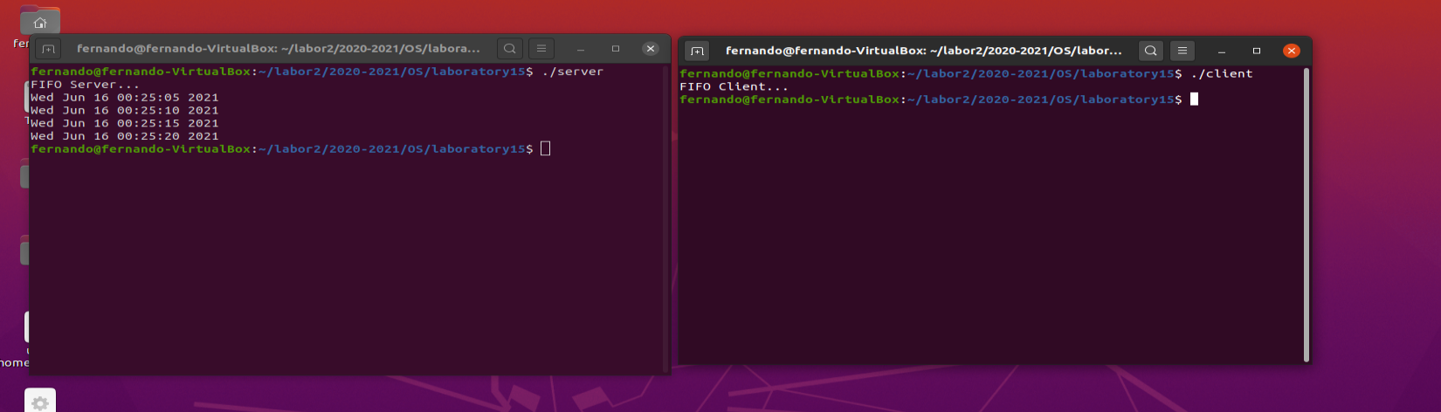
Прагматика выполнения лабораторной работы
В ходе этой лабораторной работы я приобрел практические навыки работы с именованными каналами.

Slide 3
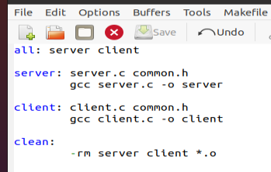
Цель выполнения лабораторной работы
Приобретение практических навыков работы с именованными каналами.

Slide 4
Задачи выполнения лабораторной работы
Изучите приведённые в тексте программы server.c и client.c. Взяв данные примеры за образец, напишите аналогичные программы, внеся следующие изменения:
Работает не 1 клиент, а несколько (например, два).
Клиенты передают текущее время с некоторой периодичностью (например, раз в пять секунд). Используйте функцию sleep() для приостановки работы клиента.
Сервер работает не бесконечно, а прекращает работу через некоторое время (например, 30 сек). Используйте функцию clock() для определения времени работы сервера. Что будет в случае, если сервер завершит работу, не закрыв канал?

Slide 5
Результаты выполнения лабораторной работы
Результаты выполнения лабораторной работы

Slide 6
Спасибо за внимания

